Slide 1
용사트럭 UI
**추가 회의가 필요 항목은 취소선 처리

Slide 2
01 Scene Flow I Uihud
= scene 이름
= 포함된 프리팹 팝업
Entry
(로그인 화면)
Lobby
(로비화면)
Main
플레이 버튼
Character_popup
popup_pause
Shop_popup
popup_ingame_result
Setting_popup
ui_ingame_talk

Slide 3
01 Entry
**로비화면
- 타이틀
- 게임시작 버튼

Slide 4
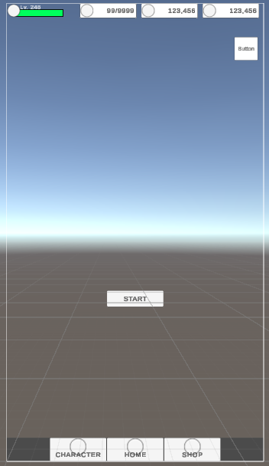
01 Lobby I Uihud
**유저 정보
아이콘, 레벨, 경험치 바 표기
피로도
골드
다이아
설정 버튼
클릭 시 Setting_popup 출력
트럭 육성: 캐릭터 팝업 프리팹 출력
메인: 현재 출력되는 화면
상점: 상점 팝업 프리팹 출력

Slide 5
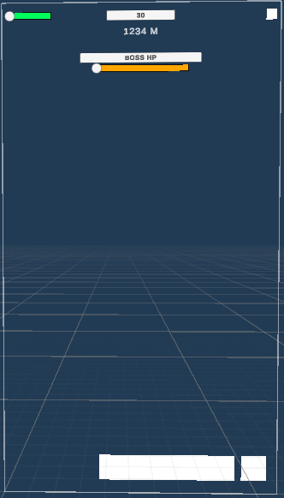
02 Main I Uihud
플레이어 HP
일시 정지
popup_pause 팝업 출력
점수 / 이동한 거리
상단: 보스 체력게이지
하단: 보스 클리어까지 남은 시간
(시간 초과 시 게임오버 or 보스 도망감)
1
2
아이템 획득 시 말풍선으로 간단 설명 출력(3초정도)
아이템 버튼

Slide 6
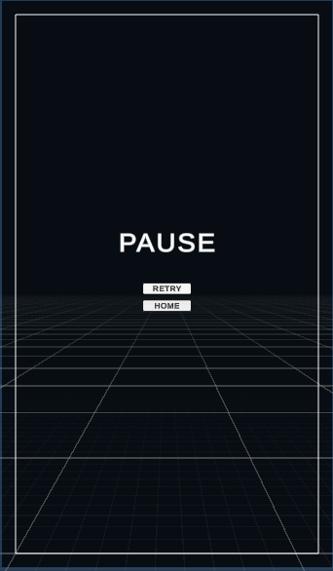
02 Main I popup_pause

Slide 7
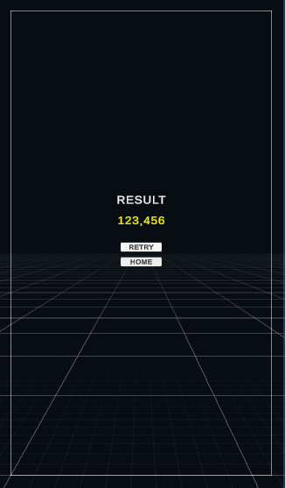
02 Main I popup_ingame_result

Slide 8
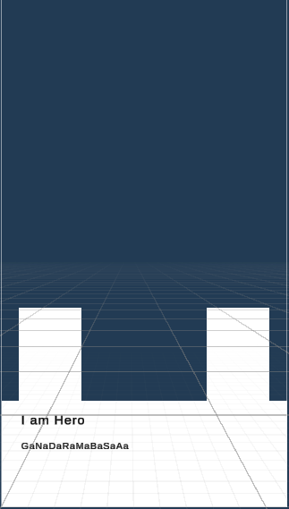
02 Main I ui_ingame_talk
Skip
스킵 버튼
캐릭터 이미지
캐릭터 대사 창

